Slide 1

Η Διδασκαλία στην εξ Αποστάσεως Εκπαίδευση
Φούντα Αγγελική
Συντονίστρια Εκπαιδευτικού Έργου
ΠΕΚΕΣ ΘΕΣΣΑΛΙΑΣ

Slide 2
Εγκύκλιος αρ. πρωτ.151977/ΓΔ4 07-11-2020
Οι σχολικές μονάδες της B/θμιας εκπαίδευσης, λόγω της αναστολής λειτουργίας τους, υποχρεούνται να παρέχουν σύγχρονη εξ Αποστάσεως Εκπαίδευση καλύπτοντας τη διδακτέα ύλη.

Slide 3
Κύρια σημεία της εισήγησης
Μορφή της εξ αποστάσεως διδασκαλίας
Εκπαιδευτικό υλικό - πηγές
Δυνατότητες του ψηφιακού διαδραστικού βιβλίου;

Slide 4
Μορφές της εξ Αποστάσεως Εκπαίδευσης
Σύγχρονη εκπαίδευση
Πρόκειται για διδασκαλία σε πραγματικό χρόνο και γίνεται με ταυτόχρονη συνεργασία εκπαιδευτικού και εκπαιδευόμενου. ( ψηφιακή πλατφόρμα Webex )
Ασύγχρονη εκπαίδευση
Ο εκπαιδευόμενος αξιοποιεί το εκπαιδευτικό υλικό που δημιούργησε ο εκπαιδευτικός στον δικό του χρόνο.( ψηφιακές τάξεις e-class, e-me ).

Slide 5
Σύγχρονη εκπαίδευση από απόσταση
Πώς σχεδιάζω τη διδασκαλία στη σύγχρονη εκπαίδευση έτσι ώστε να μην είναι μια απλή διάλεξη;

Slide 6
Χρονοδιάγραμμα και προγραμματισμός
Διάρκεια της εξ αποστάσεως σύγχρονης διδασκαλίας είναι 40 λεπτά
Η διαχείριση του χρόνου είναι σημαντική
Προσδιορίζουμε πόσο χρόνο έχουμε στη διάθεσή μας για την παρουσίαση του νέου υλικού.
Προσδιορίζουμε τον χρόνο που χρειάζεται κάθε δραστηριότητα

Slide 7
Καθορισμός εκπαιδευτικών στόχων
Οι στόχοι πρέπει να είναι σαφείς
να γνωστοποιούνται συνοπτικά οι στόχοι και τα προσδοκώμενα αποτελέσματα στους μαθητές στην αρχή του μαθήματος είτε προφορικά είτε με μια διαφάνεια.

Slide 8
Καθορισμός μεθοδολογίας για τη διδασκαλία του μαθήματος
Ομαδοσυνεργατική (δυνατότητα από το webex)
Βιωματική (αξιοποίηση εμπειριών των μαθητών)
αφήγηση (ιστορίας, παραμυθιού).
περιγραφή (μιας εικόνας)
επαγωγική μέθοδο ( από μια ειδική έννοια σε μια γενική)
παραγωγική μέθοδο ( από μια γενική έννοια σε μια ειδική)
Φύλλα εργασίας

Slide 9
Εποπτικά μέσα
Βίντεο
Εικόνες
Χάρτες
Κείμενα
Κόμικς
Εικονική περιήγηση σε μουσεία, εκθέσεις.
Λογισμικό
Λεξικά

Slide 10
Δραστηριότητες- Ασκήσεις
Ασκήσεις προγνωστικού χαρακτήρα, (αποσαφηνίζεται η προϋπάρχουσα γνώση των μαθητών).
Ασκήσεις – δραστηριότητες εμπέδωσης . Έχουν στόχο να ελέγξουν, αν ο μαθητής έχει κατανοήσει τις έννοιες της ενότητας και να τον βοηθήσουμε να τις κατανοήσει.
Ασκήσεις αξιολόγησης και αυτοαξιολόγησης. Ελέγχουμε την επίτευξη των στόχων μας.
Ασκήσεις για την ασύγχρονη εκπαίδευση (e-class, e-me) (θα δοθεί ανατροφοδότηση από τον /την εκπαιδευτικό).

Slide 11
Ενεργός συμμετοχή των μαθητών
Σχεδιάζουμε ασκήσεις και δραστηριότητες με τις οποίες θα πετύχουμε την ενεργό συμμετοχή όλων των μαθητών.

Slide 12
Μορφή δραστηριοτήτων και ασκήσεων
σταυρόλεξα
συμπλήρωση κενών
αντιστοίχισης
πολλαπλής επιλογής
κρυπτόλεξα
καταιγισμός ιδεών
παιχνίδι ρόλων

Slide 13
Συμμετοχή των μαθητών
Chat
Διάλογος
Παρουσίαση εργασιών μαθητών (σταυρόλεξου, παιχνιδιού, παρουσίαση ενός θέματος)

Slide 14
Παραδείγματα δραστηριοτήτων -ασκήσεων
Εντοπίστε στο παρακάτω κρυπτόλεξο οκτώ ουσιαστικά του κειμένου οριζόντια ή κάθετα.
Εντοπίστε στο παρακάτω κρυπτόλεξο οκτώ ουσιαστικά του κειμένου οριζόντια ή κάθετα.
του κειμένου οριζόντια ή κάθετα.
Σ | ο | α | φ | α | σ | ε | σ | ε | α | ο | κ
κ | φ | ο | ε | κ | ε | α | κ | φ | κ | δ | ε
π | η | γ | η | ν | α | κ | ε | ι | ε | ρ | φ
α | μ | υ | ο | σ | ο | ε | λ | α | φ | ο | ς
φ | υ | μ | ι | κ | ο | ρ | ω | μ | ι | μ | ι
ο | φ | ο | ε | μ | α | α | ν | ι | κ | ο | μ
κ | υ | ν | η | γ | ε | τ | α | ι | ε | ν | ε
α | γ | ι | κ | υ | ν | ω | ν | α | α | ι | χ
χ | η | ε | κ | ι | α | ν | ι | ι | κ | μ | μ
φ | ν | χ | ε | φ | σ | κ | χ | μ | ι | ι | χ
Σ | ο | α | φ | α | σ | ε | σ | ε | α | ο | κ
κ | φ | ο | ε | κ | ε | α | κ | φ | κ | δ | ε
π | η | γ | η | ν | α | κ | ε | ι | ε | ρ | φ
α | μ | υ | ο | σ | ο | ε | λ | α | φ | ο | ς
φ | υ | μ | ι | κ | ο | ρ | ω | μ | ι | μ | ι
ο | φ | ο | ε | μ | α | α | ν | ι | κ | ο | μ
κ | υ | ν | η | γ | ε | τ | α | ι | ε | ν | ε
α | γ | ι | κ | υ | ν | ω | ν | α | α | ι | χ
χ | η | ε | κ | ι | α | ν | ι | ι | κ | μ | μ
φ | ν | χ | ε | φ | σ | κ | χ | μ | ι | ι | χ

Slide 15
Κατατάξτε λέξεις του αρχαίου κειμένου στον παρακάτω πίνακα στην αντίστοιχη στήλη
Κατατάξτε λέξεις του κειμένου στον παρακάτω πίνακα στην αντίστοιχη στήλη:
Ουσιαστικά | ρήματα | Απαρέμφατα | μετοχές | επίθετα

Slide 16
Εκπαιδευτικό υλικό- πηγές
Ψηφιακά διαδραστικά βιβλία
Αίσωπος (διδακτικά σενάρια)
Φωτόδεντρο (αποθετήρια ψηφιακών μαθησιακών αντικειμένων)
Διαδίκτυο ( φιλολογικές σελίδες)
Εκπαιδευτικό υλικό που προτείνεται στις οδηγίες διδασκαλίας των φιλολογικών μαθημάτων στο Γυμνάσιο και Λύκειο

Slide 17
Το διαδραστικό ψηφιακό βιβλίο
Όλα τα σχολικά βιβλία είναι σε ψηφιακή μορφή .
http://ebooks.edu.gr/ebooks/
Έχουν εμπλουτιστεί με διαδραστικά μαθησιακά αντικείμενα, όπως προσομοιώσεις, ασκήσεις, εκπαιδευτικά παιχνίδια, βίντεο, χάρτες, οπτικοποιήσεις, κ.ά.
Μέσα στις σελίδες των βιβλίων έχουν ενσωματωθεί «ενεργά» εικονίδια ή υπερσύνδεσμοι που παραπέμπουν άμεσα σε αυτά.

Slide 18
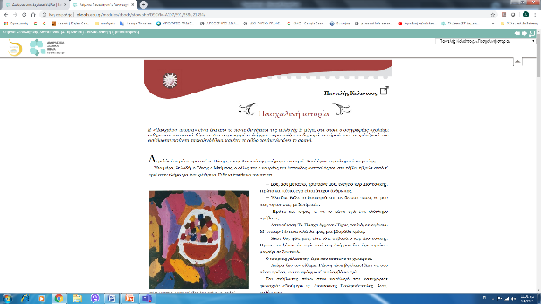
Το διαδραστικό ψηφιακό βιβλίο στη Νεοελληνική Λογοτεχνία.

Slide 19
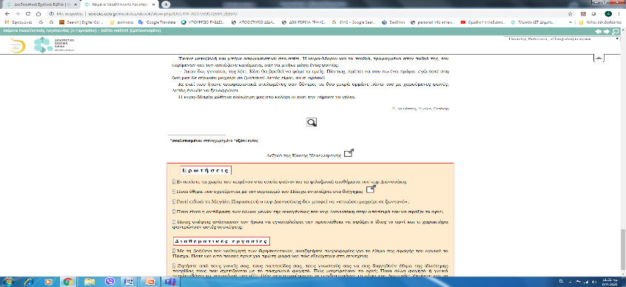
Το διαδραστικό ψηφιακό βιβλίο στη Νεοελληνική Λογοτεχνία

Slide 20
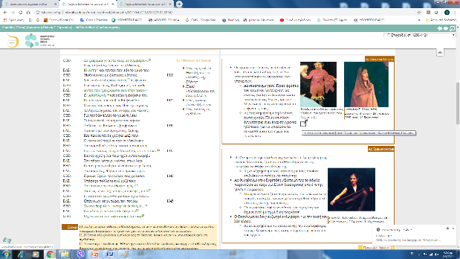
Διαδραστικό ψηφιακό βιβλίο Αρχαίων Ελληνικών

Slide 21
Το διαδραστικό ψηφιακό βιβλίο
Το βασικότερο εκπαιδευτικό μέσο στην εξ αποστάσεως διδασκαλία διότι:
έχει πλούσιο εκπαιδευτικό υλικό
επιτρέπει τη διάδραση και
αλληλεπίδραση των μαθητών, εφόσον το μάθημα σχεδιαστεί σωστά.

Slide 22
Αξιοποίηση στη διδασκαλία επίκαιρου υλικού .
Γελοιογραφίες με τον κορωνοϊό (άφθονες στο διαδίκτυο).
Συλλογή γελοιογραφιών .
Δημιουργία και παρουσίαση γελοιογραφιών από μαθητές

Slide 23
Νεοελληνική Γλώσσα
Διδασκαλία γραμματικών φαινομένων με λέξεις για τη διδασκαλία της σύνθεσης και παραγωγής όπως :
επιδημία , πανδημία, διασωληνωμένος απολύμανση, διάγγελμα,
Ξένες λέξεις : μάσκα, καραντίνα , lockdown

Slide 24
Επίκαιρο υλικό
Ο ρόλος της μάσκας στο αρχαίο θέατρο (ετυμολογία της λέξης)
Οι λόγοι που επέβαλαν τη χρήση της
Μεταφορική χρήση της λέξης
Διαμόρφωση των συναισθημάτων από τη χρήση της μάσκας- η αξία του προσώπου

Slide 25
Επίκαιρο υλικό
Επιλογή κειμένων σχετικών με τον κορωνοϊό
για να διδάξουμε την είδηση και το σχόλιο
τα διάφορα κειμενικά είδη επιστολή, άρθρο κ.ά.
για τη διδασκαλία του ύφους, της περίληψης κ.ά.

Slide 26
Γιατί επίκαιρο υλικό;
Το επίκαιρο υλικό είναι:
οικείο στους μαθητές
ελκυστικό
βιωματικό
Έχει μεγάλο αποτέλεσμα στη μάθηση.
Με τη βιωματική μάθηση καλλιεργούμε την κριτική σκέψη και στάση ζωής απέναντι σε σημαντικά προβλήματα. Πετυχαίνουμε τους μαθησιακούς στόχους.

Slide 27
Τα εξ αποστάσεως μαθήματα
Είναι μία πρόκληση
Να αξιοποιήσουμε τις τεχνολογίες
Να κάνουμε μάθημα ελκυστικό, ευχάριστο , διαφορετικό.

Slide 28
Τα εξ αποστάσεως μαθήματα
Θα μας βοηθήσουν να καταλάβουμε τη γοητεία της τεχνολογίας την τεράστια συμβολή της στην εκπαίδευση .
Ας αδράξουμε την ευκαιρία να την εφαρμόσουμε όχι μόνο τώρα στον εγκλεισμό αλλά και αργότερα.
Ας μην διστάσουμε να ζητήσουμε τη βοήθεια και τη συνεργασία Συναδέλφων και Συντονιστών προκειμένου να έλθει εις πέρας αποτελεσματικά η εξ αποστάσεως διδασκαλία, όσο βέβαια εξαρτάται από μας .

Slide 29
Καλή επιτυχία στο έργο σας
Φούντα Αγγελική
Συντονίστρια Εκπαιδευτικού Έργου ΠΕΚΕΣ ΘΕΣΣΑΛΙΑΣ
agfounta@sch.gr

